Slide 1
Conosciamo l’Oriente giocando tutti insieme
Realizzato da Michela Versaci e Giada Zerbini e Lisa Belloli
Istituto comprensivo Aldo Moro

Slide 2
REGOLAMENTO
Il gioco CONOSCIAMO L’ ORIENTE è un gioco di Società che si disputa fra due o più squadre con un numero di partecipanti equo che può variare da 5 a 10.Prima si concorda l ‘ordine del turno che viene stabilito attraverso una partita al gioco CARTA-SASSO-FORBICI che farà pescare una carta dal mazzo ad una squadra avversaria a scelta .La squadra sfidata dovrà rispondere entro 10 minuti di tempo, alla domanda formulata (in base alle informazioni leggibili sulla carta pescata)dall’altra squadra. Se la squadra risponde esattamente le viene assegnato un punto ,in caso contrario essa non riceve nessun punto. Si continua così finchè una delle due squadre totalizza per prima il risultato di 10 punti vincendo la partita.
Dopo la vittoria la squadra vincitrice potrà esultare pronunciando in Giapponese:[U-on]=vinto

Slide 3
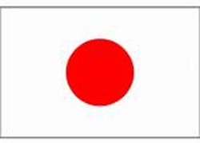
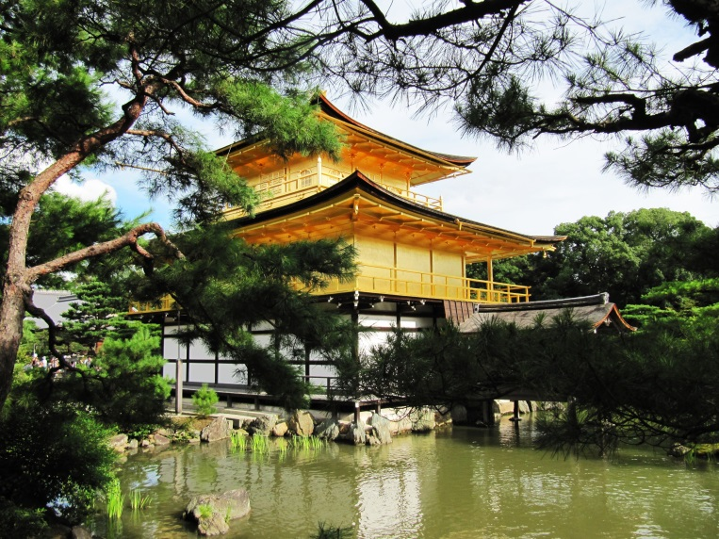
Il Giappone è uno Stato insulare dell'Asia orientale.
Situato nell'Oceano Pacifico, si trova a est del Mar del Giappone, Cina, Corea del Nord, Corea del Sud e Russia. Si sviluppa nell'area compresa tra il Mare di Ohotsk nel nord, fino al Mar Cinese Orientale e Taiwan nel sud.
Il Giappone è un arcipelago composto da 6 852 isole; le quattro isole più grandi sono: Honshū, Hokkaidō, Kyūshū e Shikoku, che da sole rappresentano circa il 97% della superficie terrestre del Giappone. Molte isole sono montagne, alcune di origine vulcanica; per esempio, la vetta più alta del Giappone, il Monte Fuji, è un vulcano attivo.Con una popolazione di circa 128 milioni di individui, il Giappone risulta essere la decima nazione più popolosa al mondo. La Grande Area di Tōkyō, che include Tōkyō e numerose prefetture vicine, è di fatto la più grande area metropolitana del mondo, con oltre 30 milioni di residenti.

Slide 4
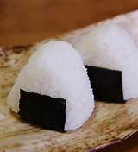
La cucina giapponese è l'espressione dell'arte culinaria sviluppata in Giappone. La cucina tradizionale viene chiamata in lingua giapponese nihon-ryōri
Uno degli ingredienti principali è il riso, ma sono diffusi anche i noodles, pasta, pesce, verdure e legumi, conditi solitamente con le varie spezie locali. La carne è generalmente assente dalla cucina tradizionale, ma presente in alcuni piatti di origine straniera come ad esempio il tonkatsu. I piatti più conosciuti sono il sushi, il sashimi, ma anche ramen, udon e soba, oltre a piatti a base di tofu e natto. Tra le bevande sono diffuse il sake e il tè verde ed esiste una buona varietà di dolci (wagashi)

Slide 5
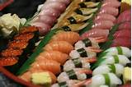
Nota per essere una delle cucine più bilanciate e salutari del mondo, parte importante della caratteristica longevità dei giapponesi: l'ampio uso di pesce fresco, verdure, radici e tè verde la rende anche ideale per combattere varie forme di cancro.Dal dicembre 2013 è inserita fra i Patrimoni orali e immateriali dell'umanità dell'UNESCO
Nella cucina giapponese, il taglio e lo sminuzzamento del cibo riveste un ruolo fondamentale, in modo che esso sia facilmente afferrabile attraverso l'uso delle bacchette. Attorno all'“arte del taglio”, vi è una lunga tradizione di coltelleria giapponese.

Slide 6
LA STORIA
I primi segni di civiltà risalgono al XI millennio a.C. circa con la cultura Jōmon, caratterizzata dal mesolitico al neolitico da uno stile di vita semi sedentario cacciatore-raccoglitore e da una forma rudimentale di agricoltura. Si ritiene che tra la popolazione Jomon vi fossero gli antenati delle attuali popolazioni Ainu e Yamato e che questi perciò rappresentino i discendenti dei primi abitanti del Giappone. I vasi di terracotta decorati realizzati in questo periodo costituiscono alcuni dei più antichi esempi superstiti di ceramica al mondo.
Il Giappone ha una popolazione di 127 770 794 abitanti.Avendo una superficie di 372.824 km² ha una densità abitativa di circa 343 abitanti/km², di quasi sette volte superiore alla media mondiale. La popolazione è distribuita in megalopoli, la maggiore delle quali ha il suo centro nella capitale Tōkyō.Quest'ultima ospita 8 535 792 abitanti nella prefettura omonima, ma il tessuto urbano ininterrotto che la collega alle città circostanti conta più di 35 milioni di abitanti.

Slide 7
La colazione giapponese
La colazione giapponese è generalmente di due tipi: tradizionale o occidentale. La colazione tradizionale giapponese può essere paragonata, per via del suo valore nutritivo, ad un pranzo. Oltre al riso può comprendere zuppa di miso, tofu, sottaceti quali ravanelli (takuan) o prugne (umeboshi) e pesce, sia crudo che affumicato.Inoltre un uovo viene sbattuto sopra il riso per dargli un caratteristico colore oro (tamago kake gohan), mentre l'alga nori è utilizzata per avvolgere il riso e mangiarlo
La colazione occidentale consiste nel mangiare fiocchi di mais e bere latte, cioccolata calda o succo di frutta. Gli adulti (soprattutto quelli più giovani) mangiano solitamente delle fette di pane tostato con burro e marmellata, uova o verdure tritate, accompagnate da caffè e succo d'arancia. Nelle famiglie composte da giovani coppie, la colazione occidentale è preferita a quella tradizionale in quanto necessita di meno tempo per essere preparata.

Slide 8
IL PRANZO
Il pranzo in Giappone risulta essere un pasto più leggero rispetto alla cena, ed esso cambia radicalmente da persona a persona, a seconda degli impegni di quest'ultima (come il lavoro o la scuola). Per coloro che restano a casa, è generalmente composto da un piatto di noodles, mentre chi lavora di solito ricorre a piatti preconfezionati in scatola (come ad esempio bento o onigiri) oppure si reca in ristoranti posti nei pressi del luogo di lavoro.

Slide 9
LA CENA
Per i giapponesi il pasto principale è la cena, nonché il più rispettoso della tradizione, durante il quale tutti membri della famiglia mangiano assieme. Il menu tipico segue la filosofia dell'ichijū sansai (“una zuppa e tre piatti”), in cui la portata principale è composta da riso o da una zuppa, più tre piatti di contorno.Quest'ultimi sono chiamati okazu e sono generalmente serviti in piccole quantità; la cucina giapponese presta particolare attenzione alla varietà dei gusti, dei colori e delle forme di preparazione, scegliendo i contorni più adatti tra le seguenti categorie:

Slide 10
LE BEVANDE
Tra le bevande alcoliche tradizionali giapponesi più diffuse vi sono il sake, lo shōchū, il chūhai, il mirin e l'umeshu. Particolarmente apprezzata nel Paese è la birra, prodotta in qualità eccellenti; data l'alta tassazione a cui è sottoposta, ha prezzi alti e sono in commercio surrogati più economici come l'hoppy (a basso contenuto alcolico) e l'happoshu (a basso contenuto di malto). I cibi accompagnati con bibite alcoliche prendono il nome di sakana. La bevanda nazionale per eccellenza è il tè, di cui esistono svariati tipi. È tenuta in grande considerazione la tradizionale cerimonia del tè, chiamata Cha no yu.

Slide 11
LA CUCINA TRADIZIONALE
I piatti della cucina giapponese vengono generalmente classificati in base al modo in cui gli ingredienti sono cucinati. Questa classificazione è importante quando un pasto fa parte di un particolare tipo di cibo (le suddette cucine kaiseki, honzen o shojin per esempio). In questi pasti, ogni piatto possiede una posizione specifica secondo un ordine preimpostato, e questa peculiarità viene rispettata fino a quando i pasti vengono serviti in tavola. La scelta degli ingredienti è spesso a discrezione dello chef (le cui scelte sono prevalentemente dettate dalla stagione), ma il tipo di tecnica di cottura da utilizzare per la preparazione è imposto dal tipo di tradizione che si intende seguire. I nomi dei piatti contengono spesso il nome della tecnica utilizzata (ad esempio yakitori, ove il prefisso yaki indica qualcosa di grigliato); ai piatti di contorno viene invece aggiunto il suffisso mono (come ad esempio yakimono).

Slide 12
In passato, come oggi, la coltura principale giapponese era il riso, a tal punto che durante il periodo Edo il valore di un feudo era misurato in koku, un'unità di misura che indicava quanto riso era in grado di produrre tale feudo, corrispondente alla quantità di riso necessaria a sfamare una persona per un anno. Il riso ha sempre rivestito un ruolo chiave nell'alimentazione giapponese, a tal punto che le coltivazioni venivano considerate obiettivi principali degli alleati durante la seconda guerra mondiale; ciò portò a diverse carestie che vennero superate solo tramite delle speciali riforme agrarie mirate. Nel luglio 1999 fu approvata una nuova legge che indirizzava l'agricoltura giapponese al mercato internazionale. Attualmente in Giappone l'agricoltura ha pochi addetti poiché la maggioranza della forza lavoro è impiegata nel settore dell'industria e dei servizi. Si pratica inoltre un'agricoltura di tipo intensivo, con lo scopo di sfruttare al massimo il poco terreno pianeggiante disponibile, corrispondente al circa 15% del suolo giapponese. La grande estensione latitudinale del Giappone consente la coltivazione di molti prodotti differenti: oltre al riso si coltivano anche ortaggi, cereali e legumi tipici delle zone a clima temperato e prodotti tipici dei climi subtropicali come la canna da zucchero, il tè, tabacco e alberi da frutto (soprattutto ciliegi).

Slide 13
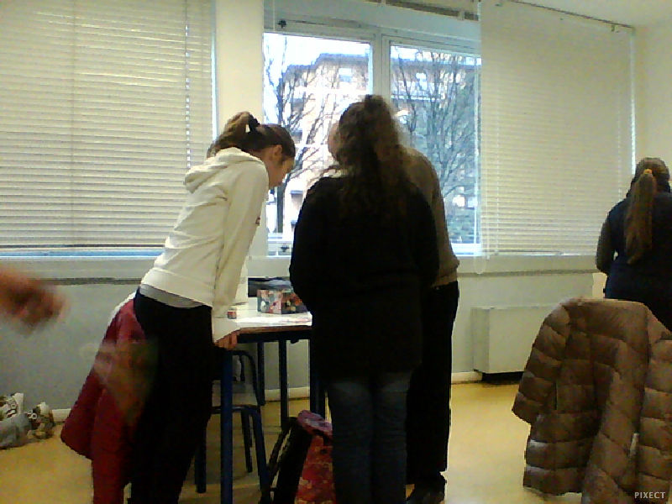
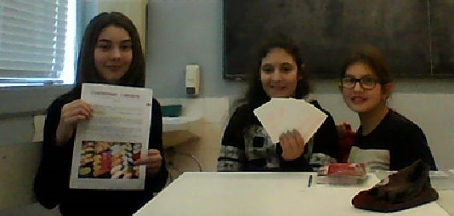
Noi al lavoro

Slide 14
La cucina giapponese è caratterizzata dalla presenza di pietanze derivate da combinazioni di prodotti alimentari di base tipiche del Giappone come riso o noodles, zuppe e okazu (piatti a base di pesce, verdure, tofu e simili) per insaporire l'alimento di base. Sono utilizzati vari tipi di pasta, spesso di derivazione cinese, come i rāmen, specie di tagliatelle di frumento, soba, tagliatelle di grano saraceno, o gli udon, simili a tagliolini di grano tenero. Nei primi anni dell'era moderna vennero introdotti ingredienti come le carni rosse, che in precedenza erano scarsamente utilizzate in Giappone. La cucina giapponese è conosciuta per prestare particolarmente attenzione al cibo di stagione, offrendo una vasta gamma di specialità regionali che usano le ricette tradizionali e gli ingredienti locali

Slide 15
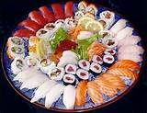
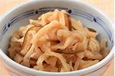
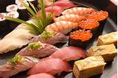
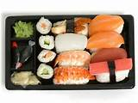
fine

